Slide 1
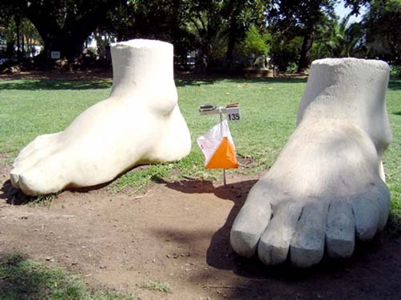
Workshop – Turismo & Desenvolvimento
Orientação – Uma actividade com pés e cabeça
Guarda
12 de Dezembro de 2009
Luís Quinta-Nova

Slide 2
Enquadramento
Decreto-Lei n.º 108/2009, de 15 de Maio – Novo enquadramento legal das actividades de animação turística.
Actividades de Turismo de Natureza – quando desenvolvidas em áreas classificadas ou outras com valores naturais (quando reconhecidas pelo ICNB).
No artigo 24.º do DL n.º 108/2009 são listadas as actividades de animação turística que podem ser desenvolvidas em Áreas Protegidas (fora dos perímetros urbanos).
Entre as várias actividades listadas encontram-se as “actividades de orientação”.

Slide 3
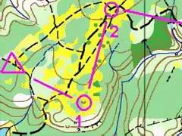
O que é a orientação?
Actividade desenvolvida em espaços verdes e semi-naturais (floresta, parque urbano, jardim, ….), permitindo alargar os conhecimentos relacionados com o ambiente.
Os praticantes visitam vários pontos de controlo, marcados num mapa, por uma ordem previamente definida.

Slide 4
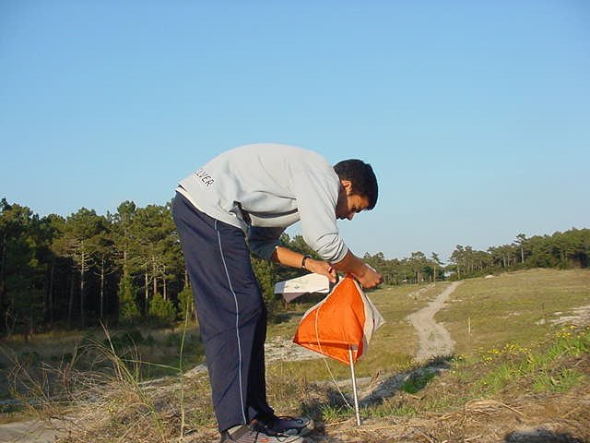

Os pontos de controlo são materializados no terreno pelas balizas (prismas de cor laranja e branca).
A bússola é o único instrumento de Orientação que é permitida utilizar pelos praticantes em competição.
Com o mapa vem junto um cartão de sinalética para precisar a localização dos pontos de controlo.

Slide 5
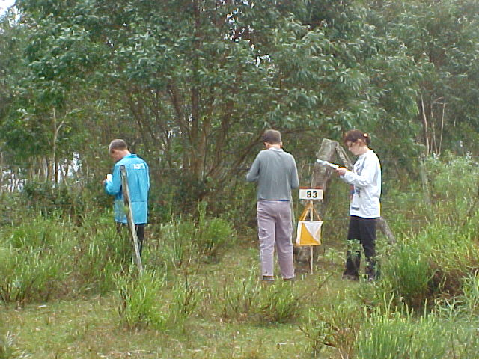
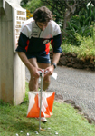
Terrenos
O terreno tradicional para a prática da modalidade deverá ter muitos pormenores de relevo, ter floresta limpa e pouca vegetação rasteira.
No entanto, a orientação pode ser praticada em qualquer lugar desde que exista um mapa dessa área. As provas em parques/jardins e mesmo em áreas urbanas das cidades são cada vez em maior número e maior adesão.

Slide 6
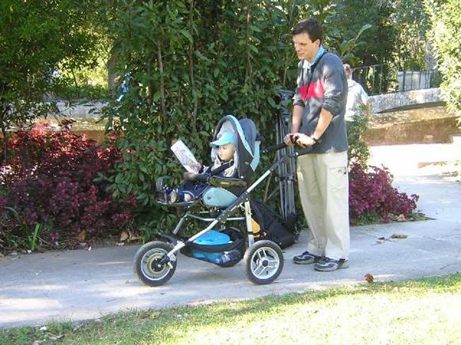
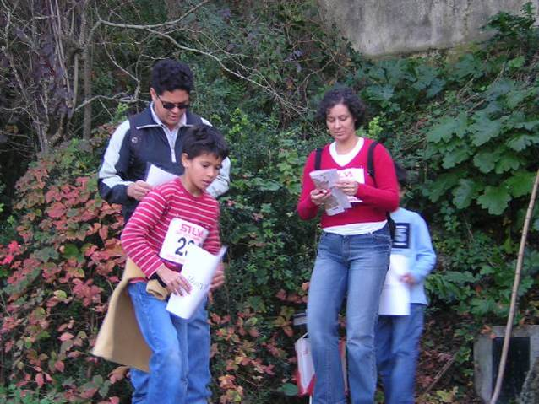
Vertente Recreativa
Actividade com uma grande
componente lúdica
Proporciona o contacto com a
Natureza
Vertente Pedagógica
- Actividade prioritária do Desporto Escolar
- Encoraja a tomada de decisões
- Modalidade inter-disciplinar

Slide 7

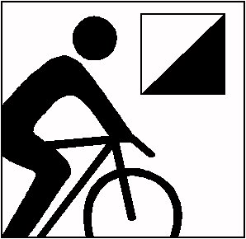
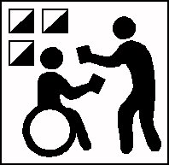
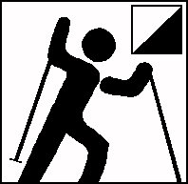
Disciplinas da Orientação – IOF e FPO
ORIENTAÇÃO PEDESTRE
ORIENTAÇÃO EM BTT
TRAIL ORIENTEERING
SKI ORIENTEERING

Slide 8
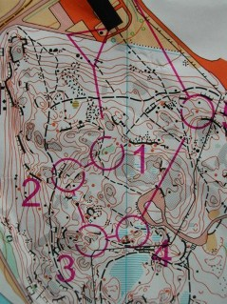
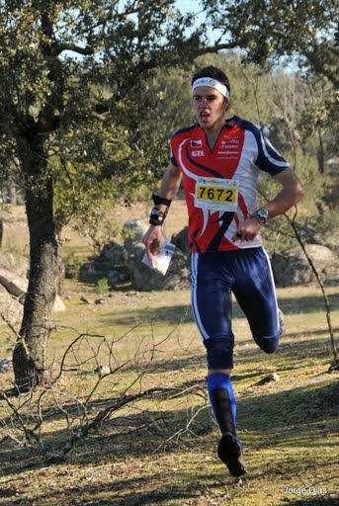
Orientação Pedestre
A Orientação Pedestre é a disciplina da Orientação com maior tradição e número de praticantes.

Slide 9

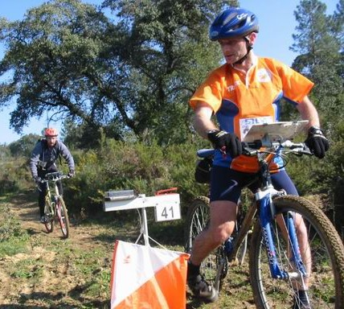
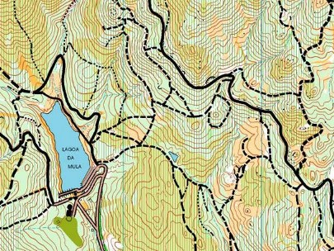
Orientação em BTT
A Orientação em BTT
é uma disciplina mais recente que atrai praticantes de Orientação e de BTT....

Slide 10
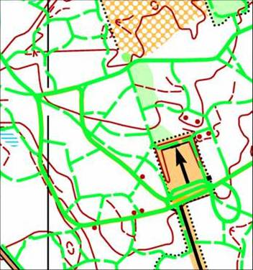
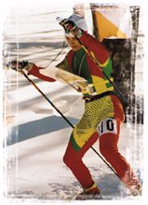
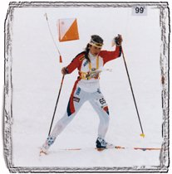
Orientação em Ski
Orientação em Ski é uma disciplina da Orientação adaptada aos terrenos com neve

Slide 11
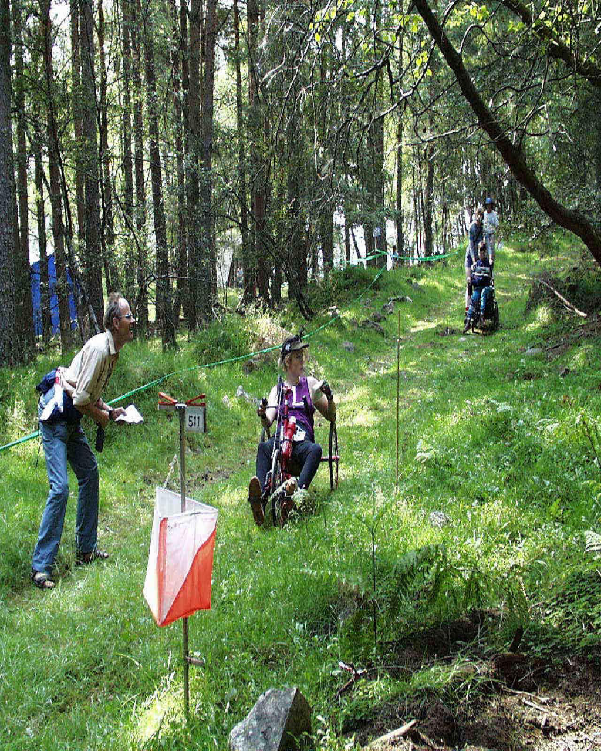
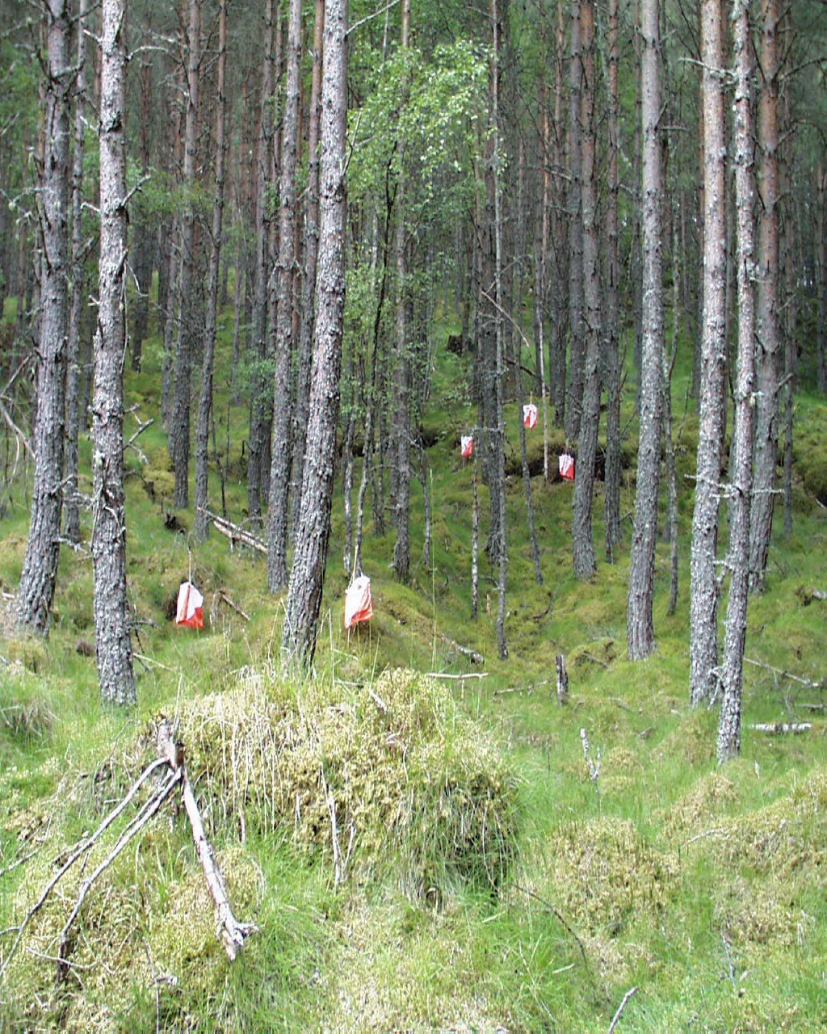
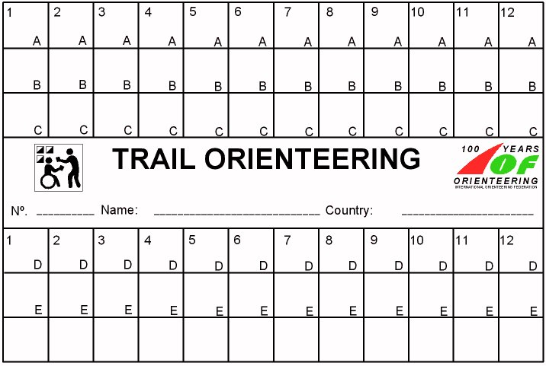
Trail-O
… é uma disciplina da Orientação criada para deficientes motores

Slide 12
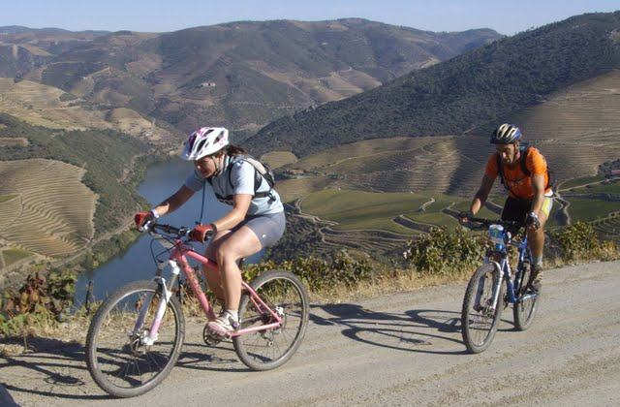
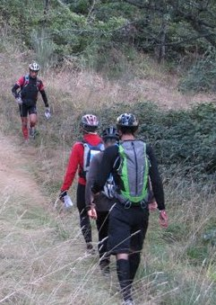
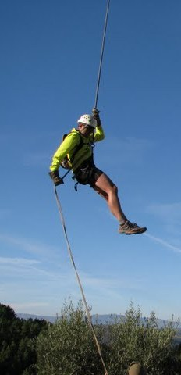
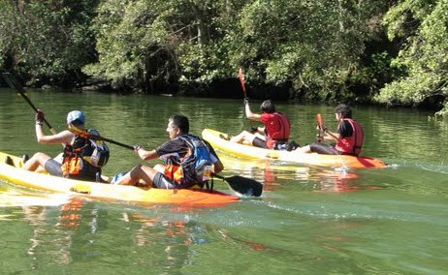
Corridas Aventura
Uma disciplina da Orientação, por equipas, que consiste numa prova de vários dias com diversas etapas: Orientação pedestre, em BTT, em canoa, escalada, etc

Slide 13
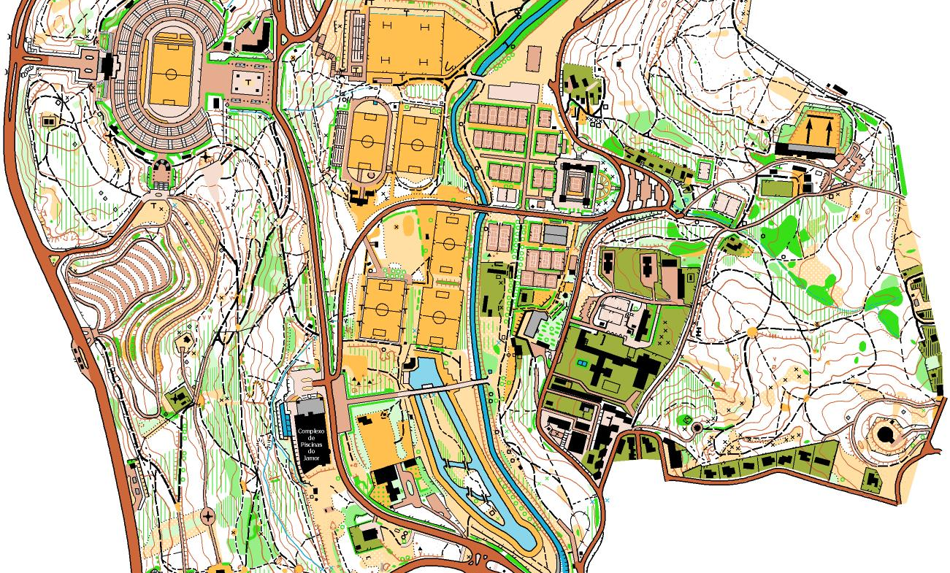
Infra-estruturas mínimas
A Orientação não requer estruturas permanentes. Os locais para praticar a Orientação são as florestas…
...é apenas necessário um mapa elaborado especifi-camente para a Orientação, pormenorizado e de grande escala, onde é marcado um percurso.

Slide 14
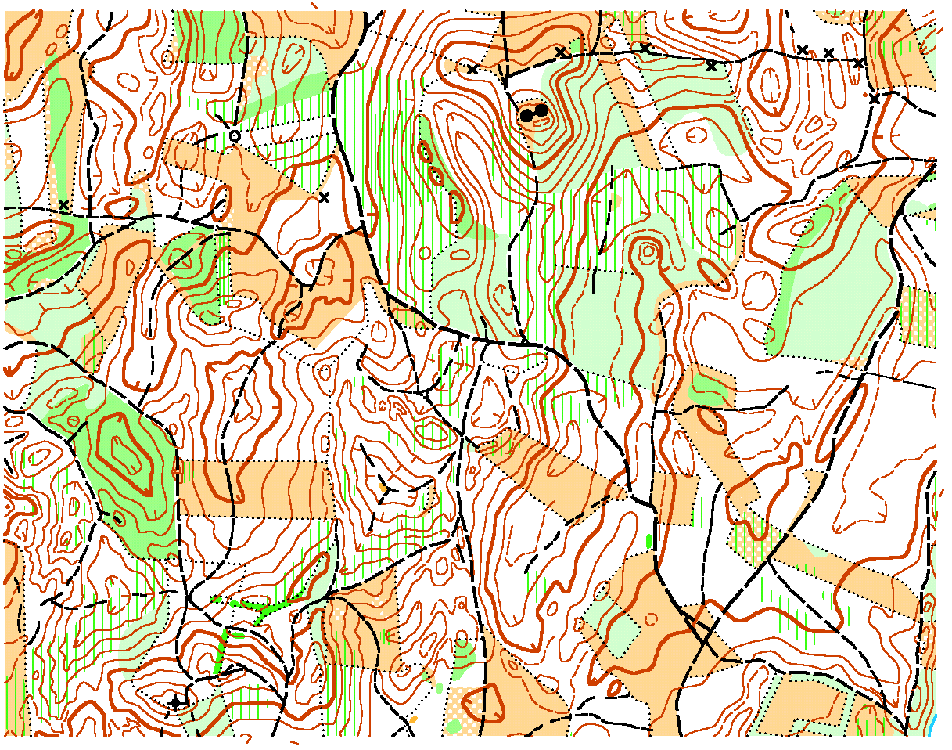
8
5
7
6
9
4
10
3
2
11
Um percurso de Orientação
1

Slide 15
Triângulo
Percurso de Orientação
Início da orientação (só estaca e baliza)
3
1
4
2
Pontos de Controlo
Locais a visitar (picotagem do cartão de controlo ou utilização do SPORTident)
Chegada

Slide 16
Para traçar um percurso é preciso ter em atenção:
Dificuldade técnica e física adaptada aos prati-cantes.
Interesse paisagístico.
Segurança dos praticantes.
Minimização dos impactes no ambiente.

Slide 17
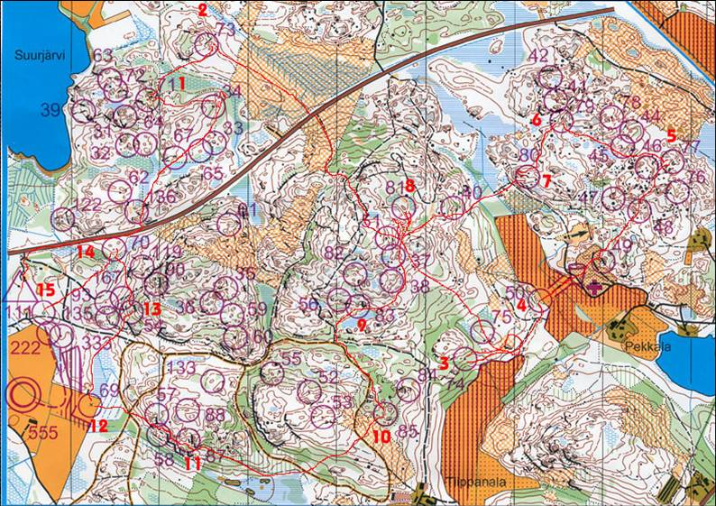

Slide 18
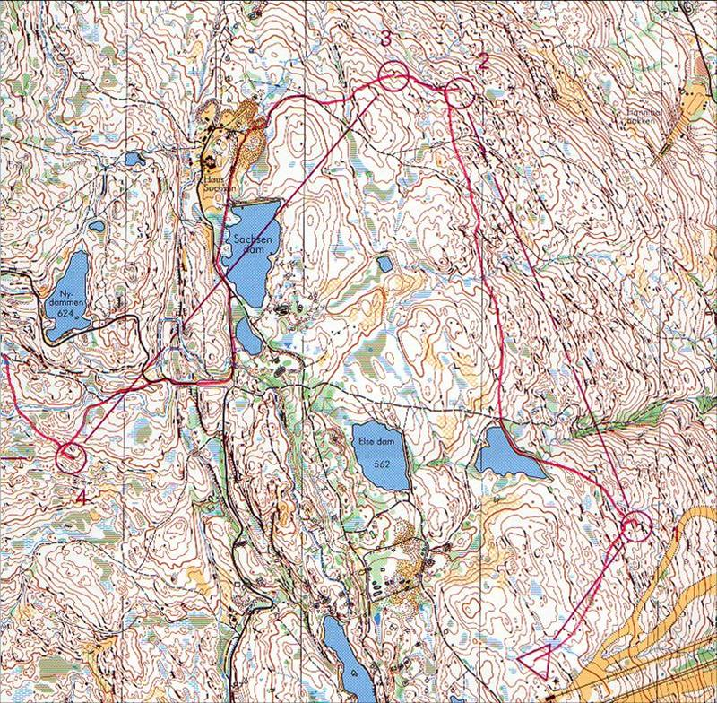
Escolha de itinerário

Slide 19
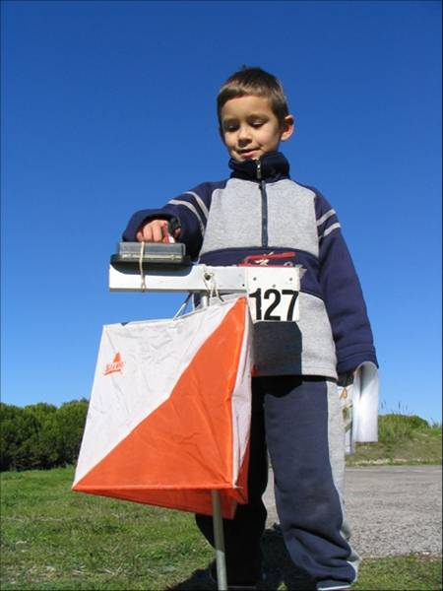
O ponto de controlo
  Baliza
  - 30 cm de lado
  - código
  sistema de confirmação de
  passagem
31
20 - 40 cm
Visibilidade do ponto
Localização (elemento característico no mapa)
Proximidade entre pontos (regras IOF)
Notes:
Organização de Actividades de Orientação
19

Slide 20
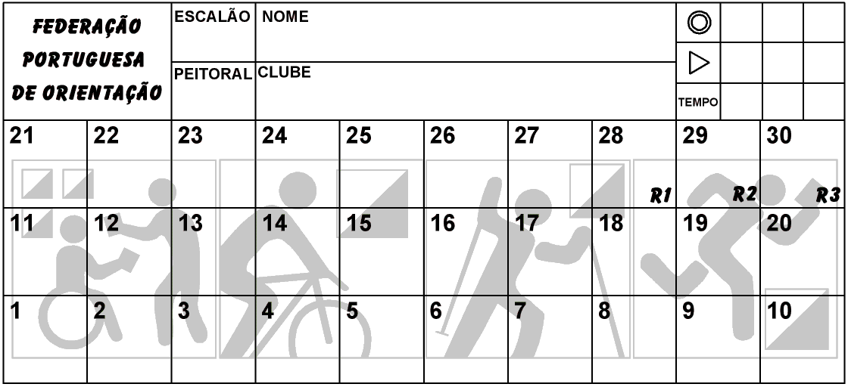



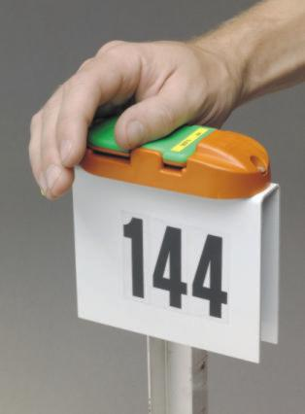
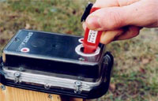
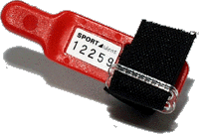
Sistemas de Controlo
Tradicional – cartão / picotador
Sistemas electrónicos

Slide 21
CARTÃO DE CONTROLO

Slide 22
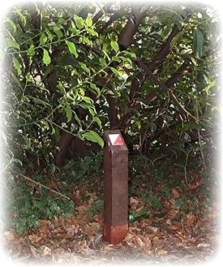
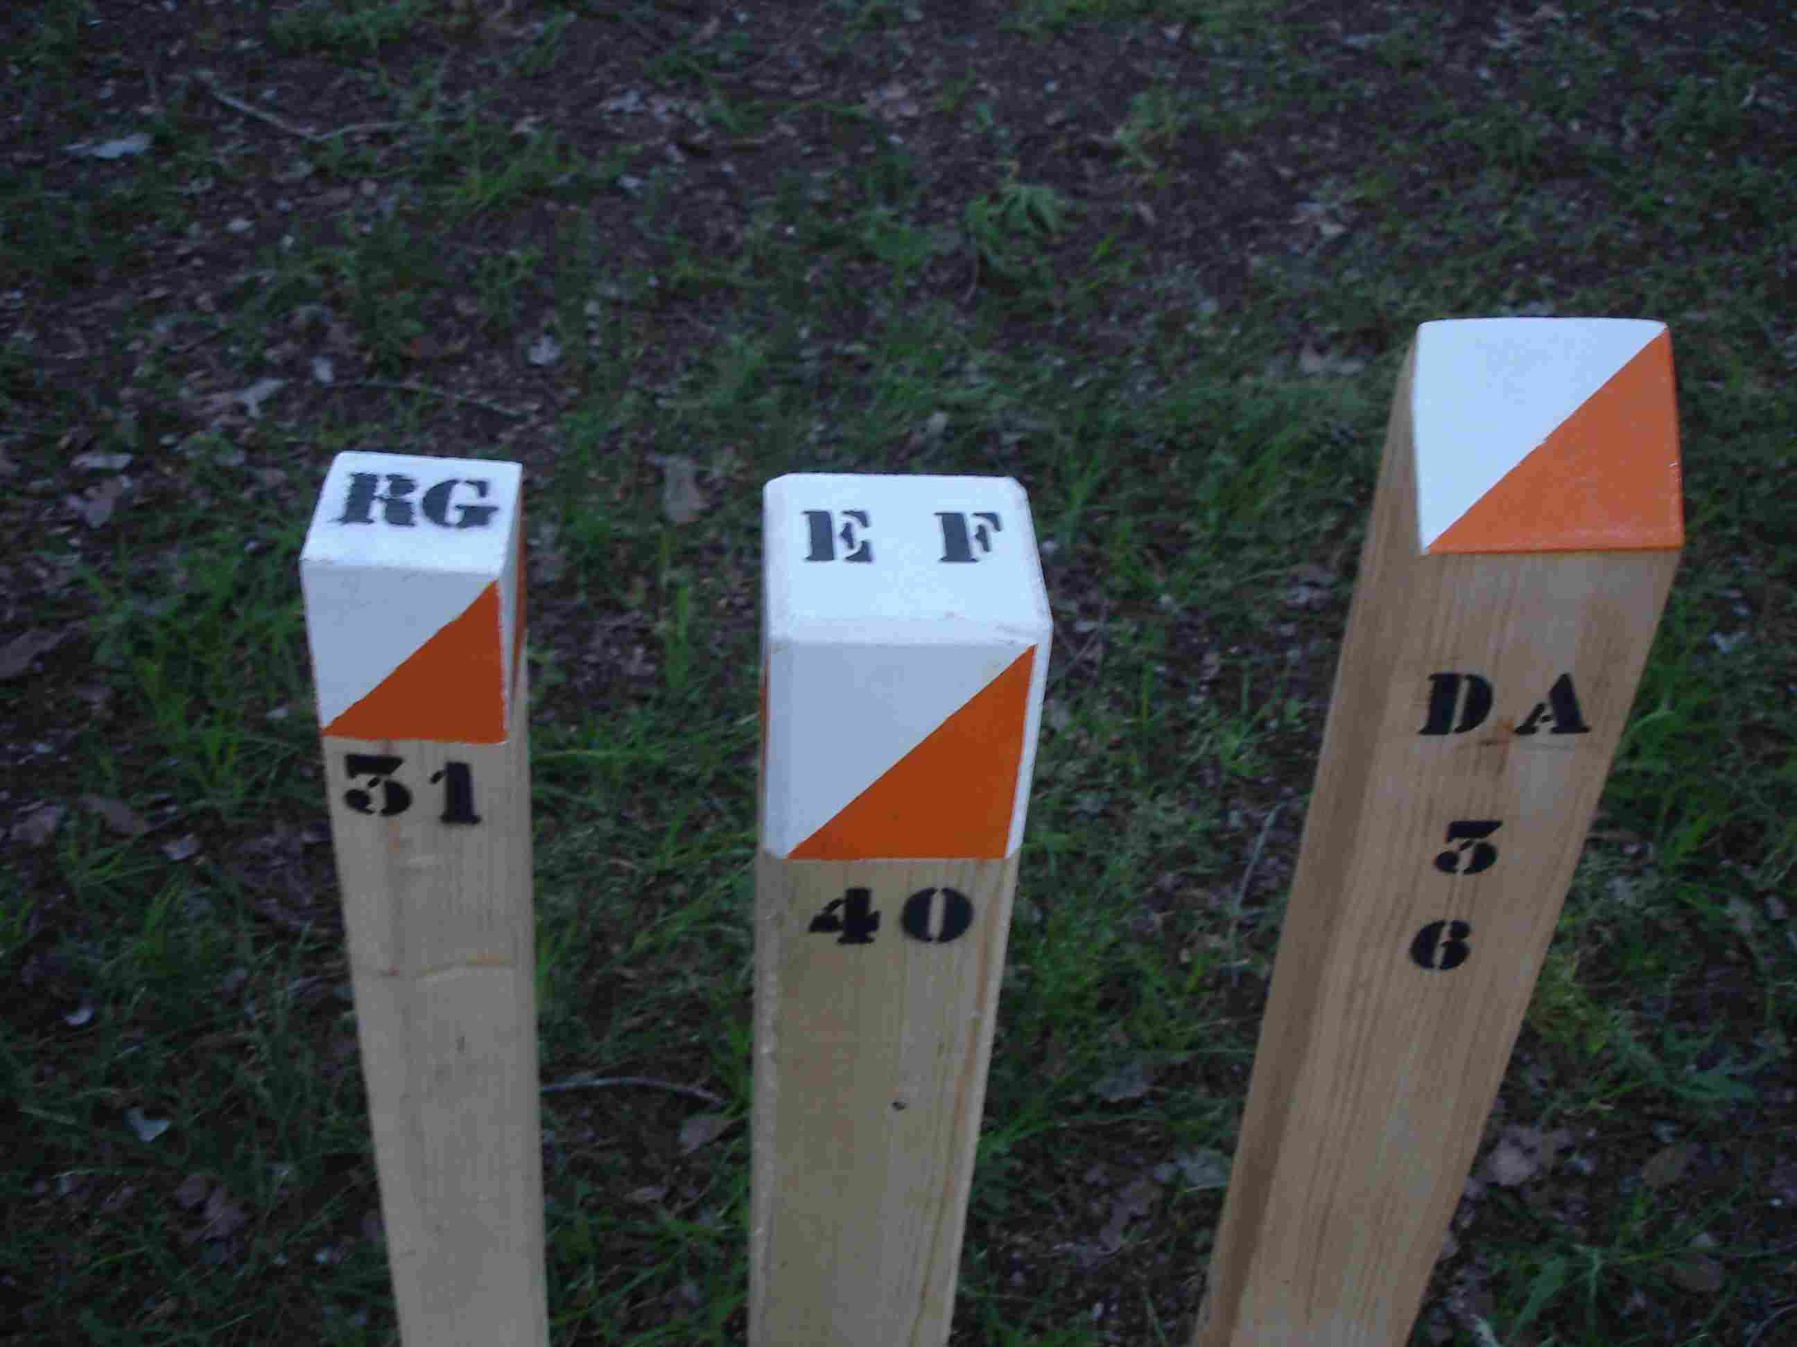

Percursos Permanentes
- Postos de controlo fixos no Terreno
- Placas pintadas, fitas, etc.

Slide 23
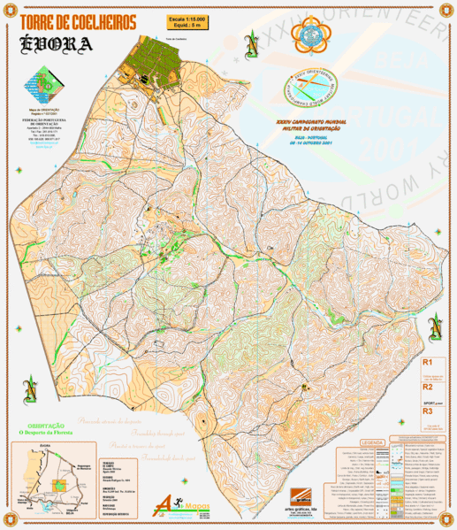
Mapa de Orientação
Os mapas de orientação são elaborados de acordo com as normas internacionais da modalidade – International Orienteering Federation (IOF).
Os mapas usados apresentam normalmente escalas de 1/10 000 ou 1/15 000, usando-se, contudo, escalas maiores, entre 1/2000 e 1/5000, para actividades de iniciação e/ou promoção.

Slide 24
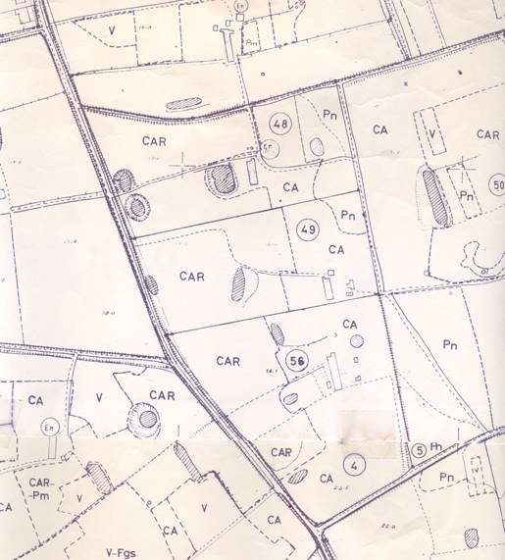
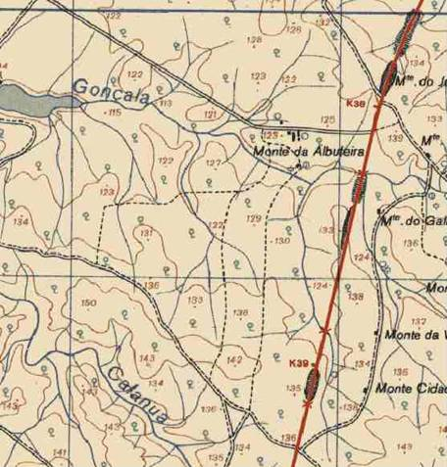
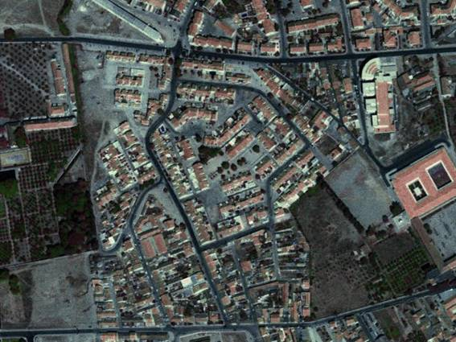
Cartografia
1 - Escolha do local
2 - Mapa base
Mapas de serviços
municipais 1/2000
Carta militar 1/25000
Fotografia aérea

Slide 25
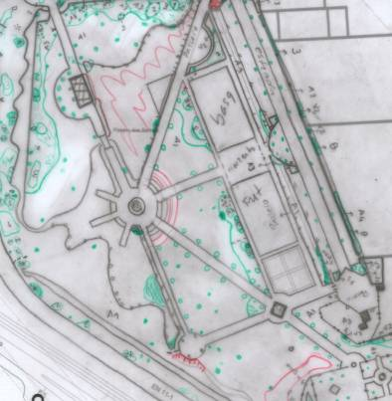
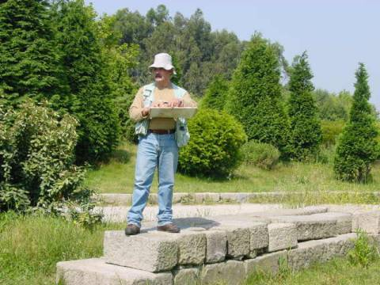
Cartografia
3 - Trabalho de campo

Slide 26
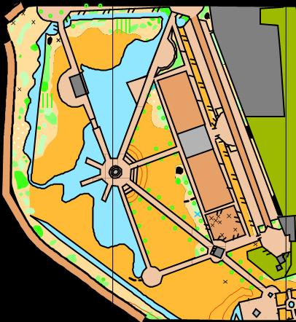
Cartografia
4 - Desenho em Ocad
5 - Revisão do mapa no terreno

Slide 27
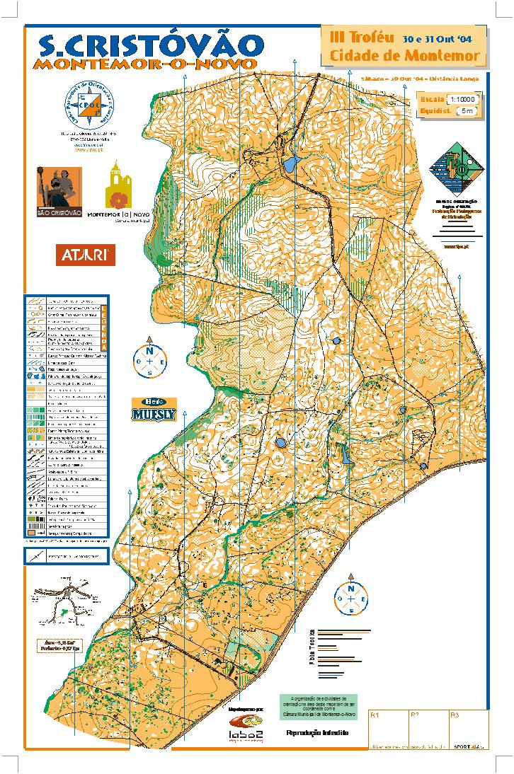
Cartografia
6 - Composição Gráfica

Slide 28
Simbologia do mapa
Cores
Símbolos
Amarelo
Branco
Verde
Azul
Preto
Os símbolos têm as cores relativas à natureza do elemento

Slide 29
Simbologia do mapa
Verde: Vegetação
Quanto mais escuro for o verde, mais difícil é a progressão
Árvore especial ou isolada
Arbusto ou árvore pequena
Elemento especial de vegetação

Slide 30
Simbologia do mapa
Azul: Água
Buraco com água
Objecto especial relacionado com água
Poço
Linha de água
Ribeira, rio
Zona alagadiça

Slide 31
Simbologia do mapa
Preto: Rochas e Construções
Casas
Caminhos

Slide 32
Simbologia do mapa
Preto: Rochas e Construções
Pedra pequena
Pedra grande
Monte de pedras
Falésias
Muros
Vedações
Transponível
Intransponível
Transponível
Intransponível
Transponível
Intransponível

Slide 33
Simbologia do mapa
Branco: floresta limpa
Floresta limpa, boa progressão
É uma zona com densidade arbórea
Amarelo: zona aberta
Áreas sem árvores nem vegetação arbustiva

Slide 34
Castanho: Relevo
Simbologia do mapa
Cume (alto)
Reentrância (baixo)
Escarpado de terra
Muro de terra
Cota
Pequena depressão

Slide 35
8
5
7
6
9
4
10
3
H18/D20
2.2000m
190m
2
1
40
2
32
- -
11
3
35
4
42
5
38
- -
6
44
7
67
1
8
36
9
34
10
45
11
50
100m

Slide 36
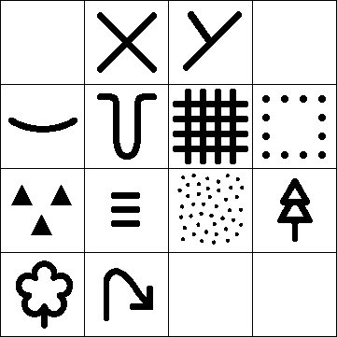
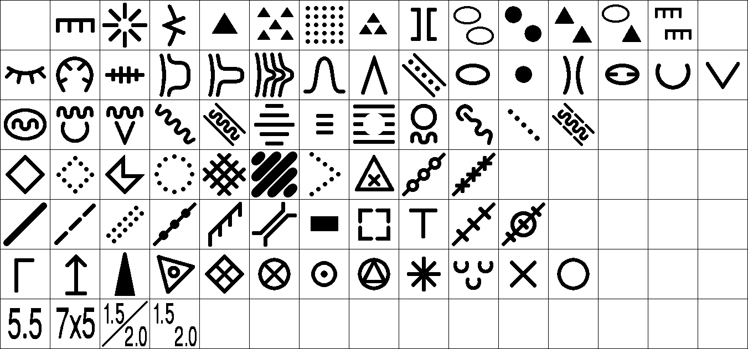
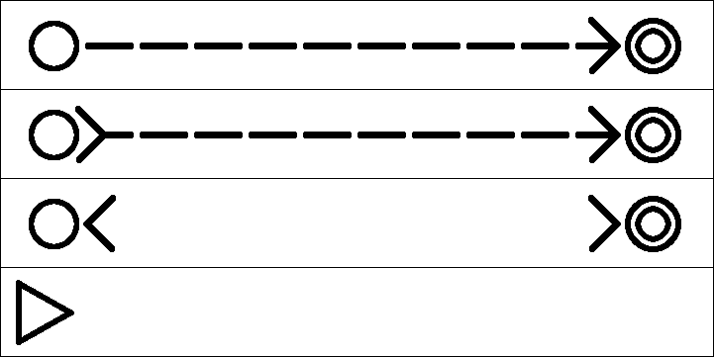
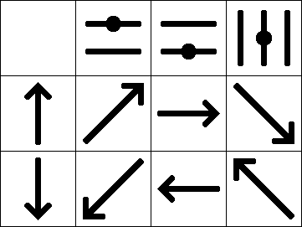
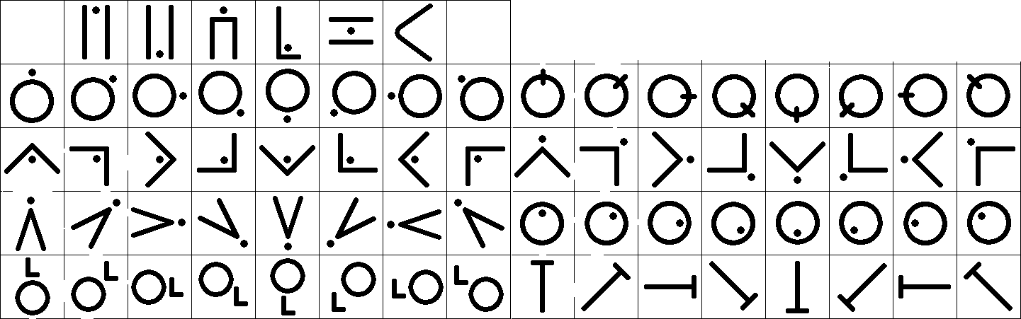

ESCALÕES
H - Homens D - Senhoras
H/D 12 - Menos de 12 anos
H/D 14 - Menos de 14 anos
H/D 16 - Menos de 16 anos
H/D 18 - Menos de 18 anos
H/D 20 - Menos de 20 anos
H/D 21E - Maiores de 18
H/D 21 A - Maiores de 18
H/D 35 - Maiores de 35
H/D 40 - Maiores de 40
H/D 45 - Maiores de 45
H/D 50 - Maiores de 50
H/D 55 - Maiores de 55
PARES - Qualquer idade
H OPEN - Qualquer idade
D OPEN - Qualquer idade
PRINCIPIANTES - Qualquer idade
Cartão de Sinalética
Desnível - Somatório acumulado de tudo o que se sobe, seguindo em linha recta, entre os pontos de controlo
Extensão total do Percurso em metros
150
Indicar qual dos elementos.
Quando há dois ou mais elementos iguais dentro do circulo, indica qual é o correcto.
Códigos dos pontos de controlo. Todas as balizas estão identificadas por um código numérico, permitindo aos participantes confirmarem se aquela é a sua baliza.
Número de ordem dos pontos de controlo. É obrigatório visitá-los por ordem crescente.
Informações complementares sobre o elemento onde se encontra a baliza.
Posição da baliza relativamente ao elemento.
Dimensões do elemento onde se encontra a baliza.
Distância do último ponto até à meta e existência ou não de balizagem.
Outras informações importantes.
250
Indica em que elemento se encontra a baliza.
5.5
7x5
1.5
1.5
2.0
2.0
190

